Slide 1
练习十七
（选自教材P71-P72练习十七）

Slide 2
1.口算
2.5+0.9
=3.4
7.8+1.6
=9.4
0.39+0.15
=0.54
1.2-0.5
=0.7
4.7-2.8
=1.9
0.96-0.33
=0.63

Slide 3
2.计算下面各题并验算。
3.64+0.48=
4.12
21.56+6.74=
28.3
验算：
验算：
3 . 6 4
4 . 1 2
2 1 . 5 6
2 8 . 3
+ 0 . 4 8
– 0 . 4 8
+ 6 . 7 4
– 6 . 7 4
4 . 1 2
3 . 6 4
2 8 . 3 0
2 1 . 5 6

Slide 4
7.85+9.19=
17.04
25.6
41.2-15.6=
验算：
验算：
7 . 8 5
1 7 . 0 4
4 1 . 2
2 5 . 6
+ 9 . 1 9
– 9 . 1 9
– 1 5 . 6
+ 1 5 . 6
1 7 . 0 4
7 . 8 5
2 5 . 6
4 1 . 2

Slide 5
8.24-3.56=
4.68
11.65-7.39=
4.26
验算：
验算：
8 . 2 4
4 . 6 8
1 1 . 6 5
4 . 2 6
– 3 . 5 6
+ 3 . 5 6
– 7 . 3 9
+ 7 . 3 9
4 . 6 8
8 . 2 4
4 . 2 6
1 1 . 6 5

Slide 6
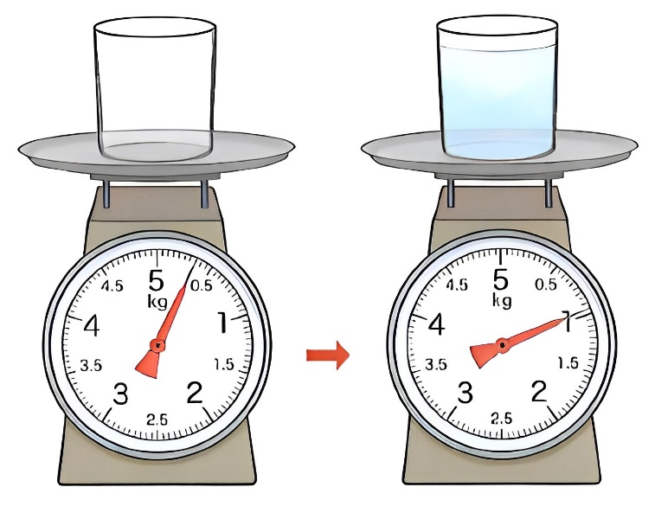
3.
杯里的水有多少千克？
0.95-0.35=0.6（千克）
答：杯里的水有0.6千克。

Slide 7
4.小丽家两个月的电话费和宽带费如下表，把表填写完整。
项 目 | 电话费 | 宽带费 | 合 计
4 月 | 83.54元 | 80.00元
5 月 | 79.26元 | 80.00元
总 计
163.54元
159.26元
162.8元
160元
322.8元

Slide 8
5.
1.37
8.95
10.32
6.52
3.44
3.08
9.8
+
=
16.08
-
=
6.28
62
17.7
44.3
14.5
5.74
20.24
0.7
0.25
0.45

Slide 9
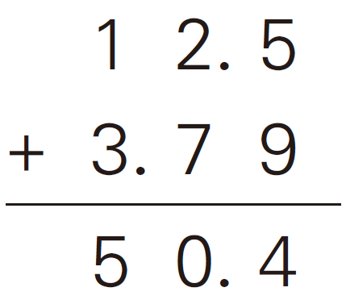
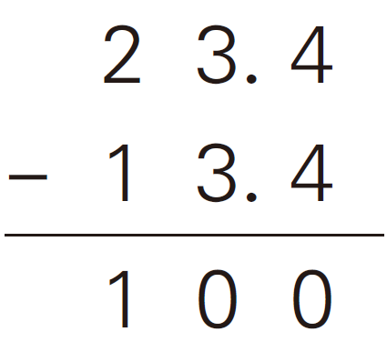
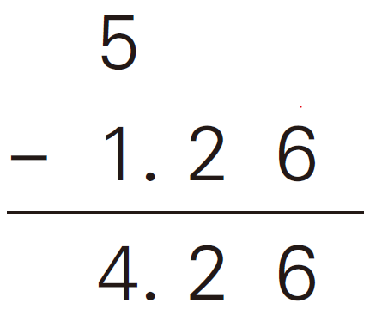
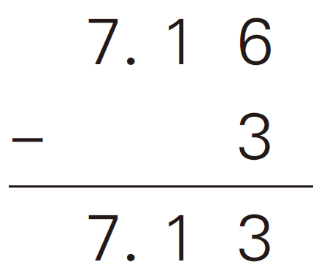
6.下面的计算正确吗？把错误的改正确。
12 . 5
23 . 4
5 . 0 0
7 . 1 6
+ 3 . 7 9
- 13 . 4
- 1 . 2 6
- 3
1 6 . 2 9
10 . 0
3 . 7 4
4 . 1 6

Slide 10
7.用小数计算下面各题。
5元6角2分+3元零9分
8.71元
1t30kg+980kg
2.01t
4m35cm+5m70cm
10.05m
10kg-4kg800g
5.2kg
4km800m-3km50m
1.75km
6km-2km860m
3.14km

Slide 11
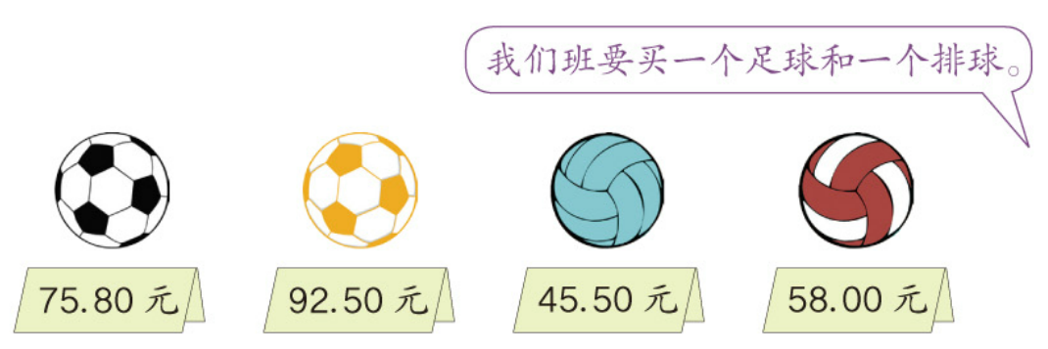

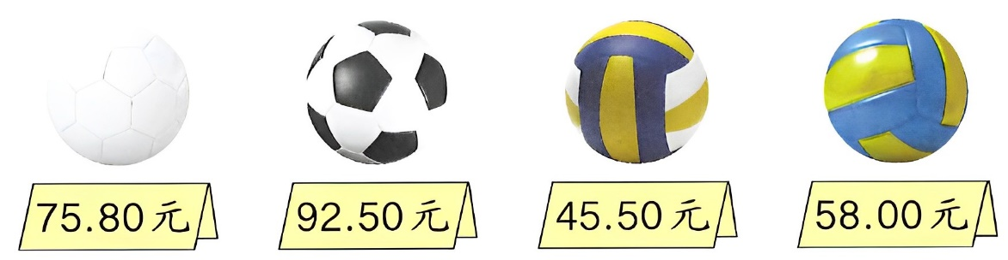

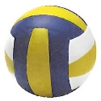


8.
+
75.8+45.5=121.3（元）
+
75.8+58=133.8（元）
+
92.5+45.5=138（元）
+
92.5+58=150.5（元）

Slide 12
9.一些女子田径项目的中国纪录和世界纪录（截至2021年8月）如下表，它们各相差多少？
项目 | 跳高 | 跳远 | 铅球 | 铁饼 | 标枪 | 100m
中国纪录 | 1.97m | 7.01m | 21.76m | 71.68m | 67.98m | 10.79秒
世界纪录 | 2.09m | 7.52m | 22.63m | 76.80m | 72.28m | 10.49秒
2.09-1.97=0.12(m) 7.52-7.01=0.51(m)
22.63-21.76=0.87(m) 76.80-71.68=5.12(m)
72.28-67.98=4.3(m) 10.79-10.49=0.3(秒)

Slide 13
10.找规律填数。
（1）0.2,0.4,0.6,0.8，____，____。
（2）1.11,1.16,1.21,1.26，____，____。
（3）4.363,4.366,4.369,4.372，____，____。
（4）7.897,7.892,7.887,7.882，____，____。
1.0
1.2
1.31
1.36
4.375
4.378
7.877
7.872

